Slide 1
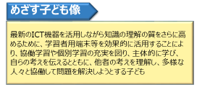
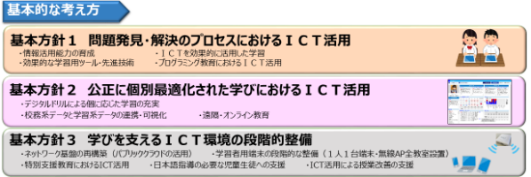
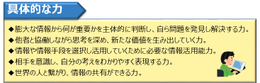
教育分野へのＩＣＴ活用
ＩＣＴを活用した教育の推進（１／２）
大阪市教育振興基本計画における重点的に取り組むべき施策の一つとして、「ICTを活用した教育の推進」を掲げ、児童生徒が互いに教えあい学びあう協働的な学びや、児童生徒一人ひとりの能力や特性に応じた指導等を充実させ、授業の質を向上し、「最新のICT機器を活用する力」を備えた21世紀をたくましく生き抜く子どもの育成を図ることに取り組んでいる。
2020年度から実施される小・中学校の学習指導要領や、国のGIGAスクール構想などを踏まえ、本市学校園におけるICT機器の活用方策やICT環境整備の、あり方などの施策をとりまとめ、計画的に施策を推進していくことが必要であることから、「大阪市学校教育ICTビジョン」を策定した。
「大阪市学校教育ICTビジョン（https://www.city.osaka.lg.jp/kyoiku/page/0000533739.html）」は、2020年度以降のICTを活用した教育の推進の実現に向け、市内小中学校における教育ICTの活用推進にかかる基本的な考え方を進めるべき方向性を明らかにすると同時に、目標達成に必要な施策や事業について、体系的・計画的に定めるものであり、これに基づき、具体的な取組を進めていく。
学校教育ICTビジョンの基本的な考え方

Slide 2
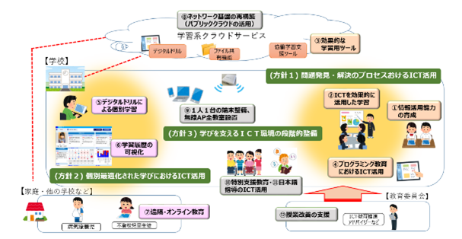
教育分野へのＩＣＴ活用
ＩＣＴを活用した教育の推進（２／２）
３つの基本方針（問題発見・解決のプロセスにおけるICT活用、公正に個別最適化された学びにおけるICT活用、学びを支えるICT環境の段階的整備）を踏まえ、より具体的な取組方策として、情報活用能力の育成など１２の事務事業に整理し、 ICTを活用した教育を推進する。
【概要】
①情報活用能力の育成
②ICTを効果的に活用した学習
③効果的な学習用ツール・先進技術
④プログラミング教育におけるICT活用
⑤デジタルドリルを活用した個に応じた学習の充実
⑥校務系・学習系データの連携・可視化
⑦遠隔・オンライン教育
⑧ネットワーク基盤の再構築
⑨学習者用端末等の段階的整備
⑩特別支援教育におけるICT活用
⑪日本語指導の必要な児童生徒への支援
⑫ ICT機器活用における支援体制
【期待される効果（めざすべき姿）】
・ 多様な学習の機会と場の提供を図り、個別最適な学びを推進
【スケジュール】
2021年度 | 2022年度 | 2023年度
「大阪市学校教育ICTビジョン」に示すスケジュールに基づく

Slide 3
オープンデータの充実
オープンデータの質・量の充実
これまで、オープンデータポータルサイトにおいて機械判読性の高いデータ（CSVファイル）を積極的に公開してきたほか、さらなるオープンデータの質・量の向上に向けて、①データ作成マニュアル（人が読みやすい「横持ちデータ」ではなく、コンピュータでの処理に適している「縦持ちデータ」を推奨することなどを記載）、②質の高いCSVファイル、③CSV変換ツール を作成した。
今後、ICT戦略室が質の高いCSVファイルを自主的に公開・維持管理できるよう支援するとともに、国の推奨データセットや企業等のニーズが高いものを「公開すべきデータセット」として調査選定し、さらなる公開に取り組む。また、大阪府が整備に取り組む府内自治体データプラットフォームや、大学、民間企業等とのデータ連携に取り組み、オープンデータの活用事例の創出をめざす。
2021～ ポータルサイトリニューアル、データ作成マニュアルを基に作成したデータの公開、各所属が質の高いCSVファイルを自主的に公開・維持管理できるよう支援
【期待される効果】
情報発信・アプリ等データ活用事例の増加による生活の利便性向上
データ活用による業務効率化（官・民）
行政の透明性向上
第2段階
質・量の
充実
2020 ①データ作成マニュアル ②質の高いCSVファイル ③CSV変換ツール 作成
【KPI】
データ作成マニュアルをもとに質を向上させたデータセット数
オープンデータとして公開すべきデータセットのうち公開に至った数
2018 CSVファイルに絞って公開
第1段階
2016 ポータルサイトに 13,500 件を公開 （ただし、機械判読性が低いものがほとんど）
2021年度 | 2022年度 | 2023年度
認知度の
向上
2015 オープンデータポータルサイト開設
ポータルサイト
リニューアル
公開データセット・活用事例増加
2014 オープンデータ公開
データ作成マニュアルを基に作成したデータの公開
各所属が質の高いCSVファイルを
自主的に公開・維持管理できるよう支援
32

Slide 4

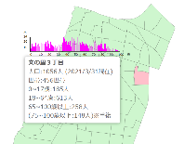

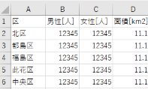
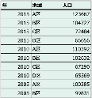


EBPMの推進
データの可視化によるデータ活用推進と人材育成
施策の企画及び立案において、データを客観的な証拠として活用するEBPM（Evidence Based Policy Making）が期待されている。
施策実施の背景や課題について、市民ニーズや現状の行政課題の把握と仮説設定をデータに基づき実施し、実施結果を受けて仮説検証と施策の見直しにつなげるサイクルの確立をめざす。
国のデータ戦略に関する動向を注視しつつ、本市におけるデータ標準化の検討が今後なされていくことを念頭に、まずは人口等の基礎データを対象とし、BI（Business Intelligence）ツールを活用してデータを整形・結合・可視化していくことで、庁内におけるデータ活用の機運醸成と人材育成に取り組む。
▼各所属が各々保有している、標準化されていない各データ
▼BIツールを活用してデータを整形及び結合
▼整形及び結合したデータをグラフやマップ等に可視化
▼企画立案の検討資料として活用し、EBPM推進につなげる
【期待される効果】
・可視化によるデータに対する理解促進・企画の質向上
・施策における対象の明確化・実施効果向上
【スケジュール】
2021年度 | 2022年度 | 2023年度
【KPI】
・可視化したデータ数
・EBPM推進のための研修実施回数
BIツール
調達
データ可視化事例の創出 人口等 基礎データ編
データ可視化事例の創出
事業データ編
庁内におけるデータ活用の機運醸成と人材育成

Slide 5



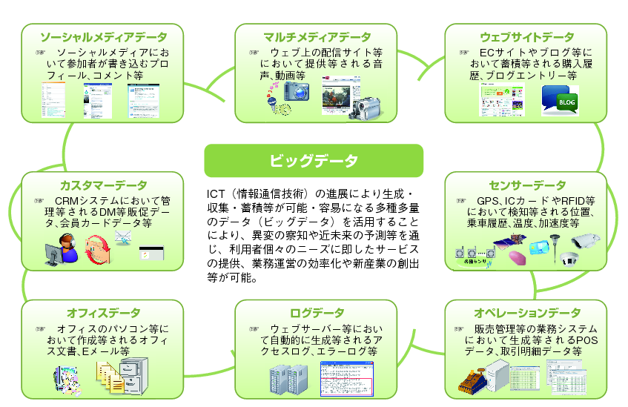
EBPMの推進
ビッグデータを活用したスマートプランニング
近年、各国の企業・組織において、革新的なサービスやビジネスモデルを生み出し、的確な経営判断を行い、あるいは業務の効率化を図るなどの狙いから、ビッグデータを活用しようという動きが始まっている。
ビッグデータの一つであるモバイル端末のGPS位置情報データや基地局データについては、それに基づく人流や通行量、滞在時間、属性（性別、年齢層、住所）等の情報を、汎用ツールにより容易に取得できるようになっており、これらを活用することにより、これまで調査やアンケート等により把握していた任意エリアの通行・滞在人数や施設の来訪者属性の概要を効率的に把握することが可能となっている。
そこで、GPSデータ分析ツールを活用し、施策効果の見える化やにぎわい創出方策等、庁内における市民サービスの向上に繋がる効果的な施策の立案を促進する。
また、本ツールを活用したユースケースの創出及び情報収集・共有により、
幅広い分野の事業への展開をめざす。
【期待される効果】
・影響・効果の見える化による客観的な事業評価
・検討調査業務の効率化
【KPI】
・施策検討等にビッグデータ（GPSデータ等）を活用する部署数
【スケジュール】
2022年度 | 2023年度
GPSデータ分析ツールを活用した施策立案の促進
（出典）情報通信審議会ICT基本戦略ボード
「ビッグデータの活用に関するアドホックグループ」資料
ユースケースの創出及び情報収集・共有
ビッグデータを構成する各種データ（例）

Slide 6
防災
防災情報システムの機能強化とともに、災害時の情報共有等にICTを活用
近年、本市では「大阪府北部地震」や「平成30年台風21号」等で被災し、災害情報の収集や職員間での情報共有、市民への情報提供の強化が課題になった。
災害時における被害を軽減し、自然災害や危機事態に強い都市を実現するための取組を進める。
【概要】
①防災情報システムの再構築
防災情報システムを再構築し、国等の他システム連携、災害の広がりや他の災害情報を重ね合わせる地図機能等を装備し、災害時における迅速な初期初動体制の確立や災害対応に不可欠な情報の収集・分析・伝達等、関係機関との連携機能を図る。
②区役所における災害時の情報共有
災害現場の最前線となる区役所において、タブレットやSNS、クラウドシステム等を活用し、災害時における職員間および区内関係団体との情報共有体制を強化するとともに、市民へ積極的な情報提供を行う。
【期待される効果】
・市民及び職員への災害情報の確実な伝達
・国等が集約した災害情報の収集
・災害時における迅速な初動対応及び情報共有体制の強化
【スケジュール】
 | 2021年度 | 2022年度 | 2023年度
①防災情報システム 再構築
②区役所ICT活用 による情報共有等
設計開発
運用
運用（防災訓練等において活用）

Slide 7




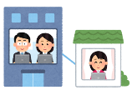
災害に強いICTインフラの整備
行政サービスを支えるネットワーク基盤の再整備（耐災害性の向上）
大規模災害の発生によって本市のネットワーク基盤（ICTインフラ）が被害を受けた場合でも、本市の業務を継続できるようにするため、無線技術を利用した通信手段を整備する。
ネットワーク基盤について、時代に合わせて求められる変化に柔軟に対応し、なおかつ安定的に運用できるよう、最新技術を活用し仮想化を行う。
最新技術を活用することで、データを大容量かつ高速に通信することが可能となるため、 将来的に本市内部でのWeb会議の利用拡大や市民とのWeb面談、相談を可能とするネットワーク基盤へ刷新する。
大容量の通信需要に対応
災害時の業務継続
ネットワーク基盤
【期待される効果】
・柔軟なネットワークの拡張、見直しへの対応
・大容量の通信需要に対応
・大規模災害時の継続的な行政運営
【スケジュール】
 | 2021年度 | 2022年度 | 2023年度
ネットワークの 耐災害性の向上
ICTインフラ再整備 （ネットワーク）
【KPI】
・災害時対応拠点数
・ICTインフラ再整備拠点切替実施数
検証
無線技術を利用した災害時対応拠点数の順次拡大
開発
データセンター、庁舎ごとに順次切替（2025年度完了予定）

Slide 8


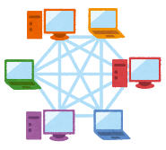

時代に即した情報セキュリティ対策の実施
情報セキュリティ対策の強化
近年のサイバー攻撃は巧妙化かつ多様化している。本市では様々な攻撃を想定し、情報システムの企画検討段階からあらかじめ情報セキュリティ対策を組み込む「セキュリティ・バイ・デザイン」や「CSIRT機能の強化」などに取り組むなど、従来の受動的な対策だけでなく、より積極的な対策を強化していくとともに、情報セキュリティ研修や訓練を通じて、職員の情報セキュリティに対する知識や対応力を向上することで、情報セキュリティに関するリスクの低減をめざす。
また、本市においてはクラウドサービスを基本とした情報システムへの転換をめざしており、様々な環境で情報資産（データ）が取り扱われることを想定し、システム環境の変化に伴って生じる新たな想定リスクに対し、その環境に必要な情報セキュリティ対策の検討を進め、情報セキュリティ対策を講じていくことで、情報セキュリティが確保され、信頼性の高い行政運営の実現をめざす。
様々なシステム環境に整理されている情報資産（データ）を守る
【スケジュール】
2021年度 | 2022年度 | 2023年度
【期待される効果】
・セキュリティインシデントによるリスク・発生件数の低減
・サイバー攻撃を受けた場合の被害の最小化
情報セキュリティに関する職員研修・訓練の実施
37
セキュリティ・バイ・デザインの運用・CSIRT※機能強化
情報資産の詳細把握
新たな情報セキュリティ対策に向けた調査・検討
※CSIRT...Computer Security Incident Response Teamの略。コンピュータやネットワーク上で何らかの問題が起きていないかどうか監視すると共に、万が一問題が発生した場合に、その原因解析や影響範囲の調査等を行う組織の総称。

